Slide 1
S
오랜 시간 다져진 고객층 흥행 시리즈 ‘리니지’ 높은 인지도 | 과도한 결제 유도 시스템 MMORPG에 국한된 투자 IP에 대한 과도한 의존성
게임 시장의 지속적 성장세 게임을 즐기는 고객층의 확대 높은 R&D 능력 보유 | 점차적인 경쟁사들의 위협 유명 IP 붕괴 시 마땅한 대책이 없음.
W
O
T
SO | 높은 인지도와 R&D 능력을 결합하여 새로운 게임을 개발한다. 높은 인지도를 이용하여 확대된 고객층을 겨냥한 마케팅을 실시한다.
WO | R&D 능력을 기반으로 IP 의존도를 낮추고 MMORPG의 틀에서 벗어난다. 과도한 결제 유도 시스템을 줄이고 새로운 고객층을 확보한다.
ST | 오랜 시간 다져진 고객층을 겨냥한 마케팅으로 경쟁사들로부터 고객층을 두텁게 한다. 높은 인지도를 이용한 전략적 마케팅으로 신규 고객층에 대한 경쟁력을 확보한다.
WT | 과도한 결제 유도 시스템을 줄이고 경쟁사 대비 경쟁력을 확보한다. 유명 IP에 대한 의존성을 낮추고 MMORPG 이외의 새로운 분야에 투자하여 경쟁력을 확보한다.

Slide 2
최근 모바일 게임 중독 및 과도한 사행성이 문제로 거론되고 있음. 이에 대한 정부의 규제적 압박이 있을 수도 있음. | 게임 산업은 경기 불황과 관계 없이 지속적으로 성장하는 경향이 있음. 실례로서 2008년 금융 위기 당시에도 게임 시장은 고도 성장을 유지한 바 있음.
게임이 새로운 여가 활동으로 급 부상하고 있으며, 점점 그 연령층과 대상이 확대되고 있음. 따라서 게임 산업의 수요와 규모는 꾸준히 상승하고 있음. | 엔씨소프트는 R&D에 관한 투자를 아끼고 있지 않으며, 최근에는 AI Task Force를 꾸려 기술 경쟁력을 확보해 나가고 있다.
Politicals
Economics
Society
Technology

Slide 3

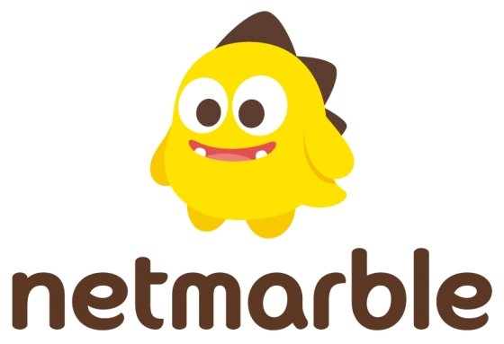

Segmentation | 20대 - 게임을 가장 많이 즐기는 연령대지만 게임에 결제할 자본력이 없음 30대 - 안정된 수입이 있는 연령대로 게임에 결제할 자본력이 있지만 게임을 즐길 여유가 별로 없음 40대 - 가정을 부양해야하는 연령대로 게임을 즐길 수 있는 여유가 없음 50대 이상 - 온라인 게임에 별로 익숙하지 않고 게임에 흥미를 가지지 않음
Targeting | 20대 - 게임에 결제할 자본력이 없지만 게임 이용률이 가장 높은 연령대로서, 30대가 될 때까지 잡아놓으면 좋은 ‘옥석’이다. 30대~ - MMORPG 장르 게임을 가장 많이 즐기는 연령층으로서, MMORPG에 전폭 투자한 엔씨소프트가 타겟팅하기 좋은 대상이다.
Positioning | R&D 능력
인지도

